Slide 1

УСЛОВИЯ ОБЕСПЕЧЕНИЯ КАЧЕСТВА ОБРАЗОВАТЕЛЬНОЙ ДЕЯТЕЛЬНОСТИ В ДОШКОЛЬНОЙ ОБРАЗОВАТЕЛЬНОЙ ОРГАНИЗАЦИИ
НА СОВРЕМЕННОМ ЭТАПЕ
Старший воспитатель
МБДОУ д/с № 7
г. Североморск
О.А. Никульшина

Slide 2
ФГОС дошкольного образования
Качество дошкольного образования – это организация педагогического процесса в ДОО, при котором уровень воспитанности и развития каждого ребенка возрастает в соответствии с учетом его личностных особенностей (К.Ю. Белая)
Качество дошкольного образования
Качество образовательного процесса
Качество условий
Качество результата

Slide 3
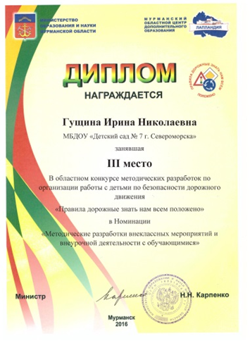
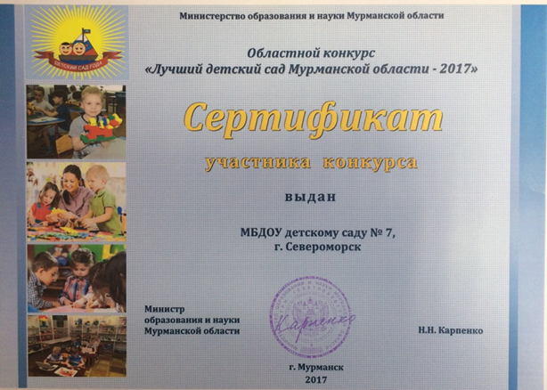

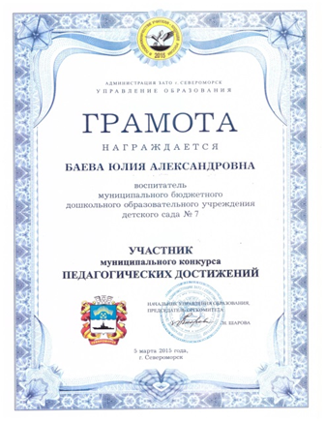
Кадровый состав педагогов
Заведующий - высшее образование,
высшая квалификационная категория;
Старший воспитатель- высшее образование,
1 квалификационная категория.
Воспитатели- из 14 человек 12 имеют высшее педагогическое образование, 2 –среднее педагогическое, у 4 человек 1 квалификационная категория, остальные имеют соответствие занимаемой должности;
Специалисты – педагог-психолог, учитель-логопед, музыкальный руководитель, инструктор по физической культуре: 3 человека имеют высшее образование, 1 – среднее педагогическое, у 1 специалиста 1 квалификационная категория.

Slide 4

Материальная база:
логопедический кабинет,
медицинский кабинет, изолятор,
кабинет педагога- психолога
В ГРУППАХ ОРГАНИЗОВАНЫ ЦЕНТРЫ:
центр музыки;
центр искусства;
центр театра;
центр конструирования;
книжный уголок;
центр познания (естественнонаучный центр, уголок природы, мини-лаборатории);
центр математики;
физкультурный центр.

Slide 5
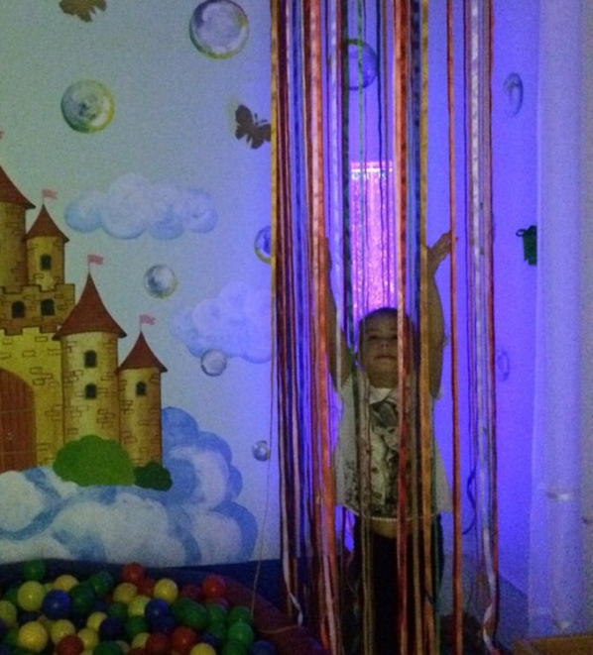
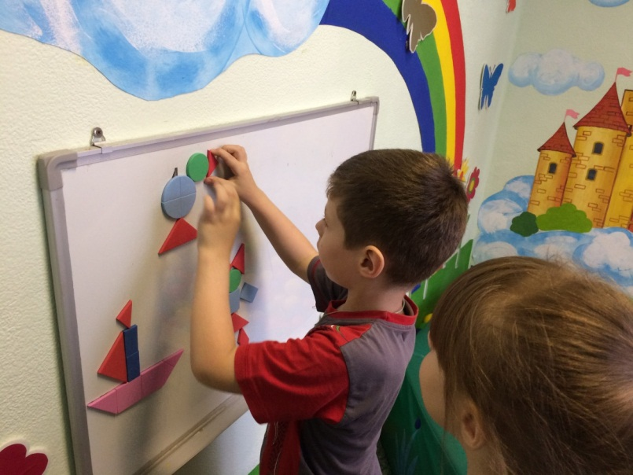
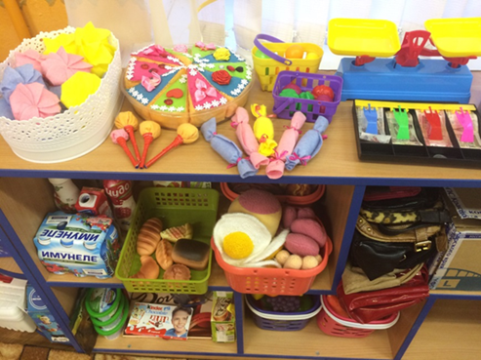
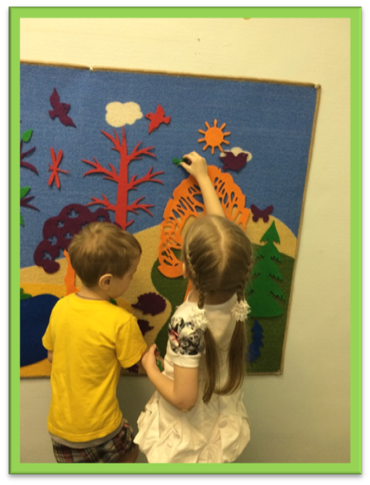
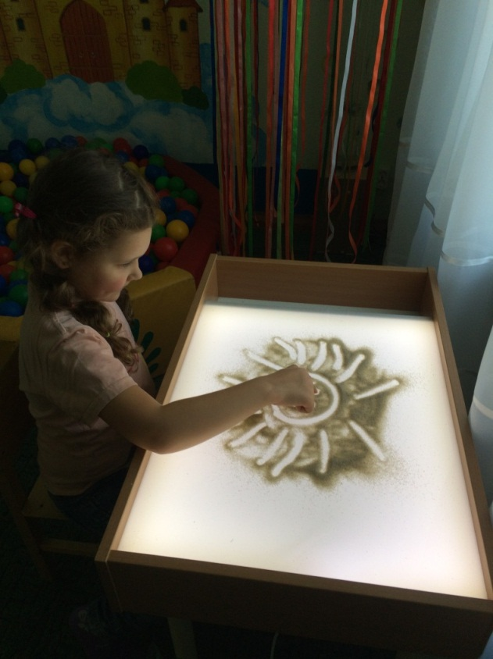
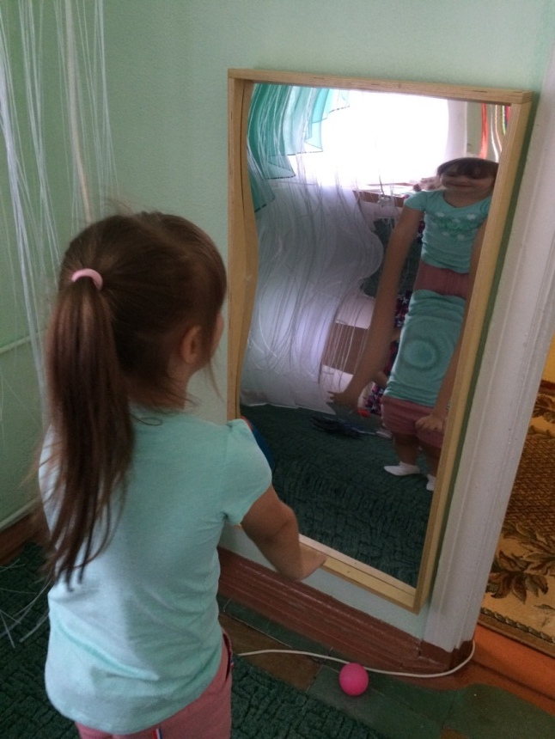
Фото муз зал, ….

Slide 6
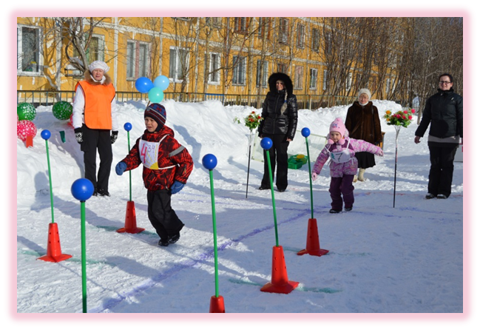
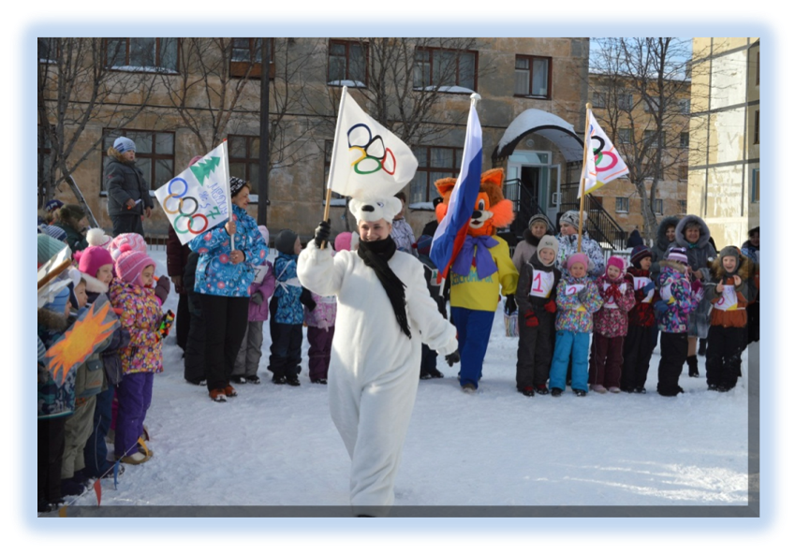
Показатели заболеваемости в МБДОУ д/с № 7

Slide 7
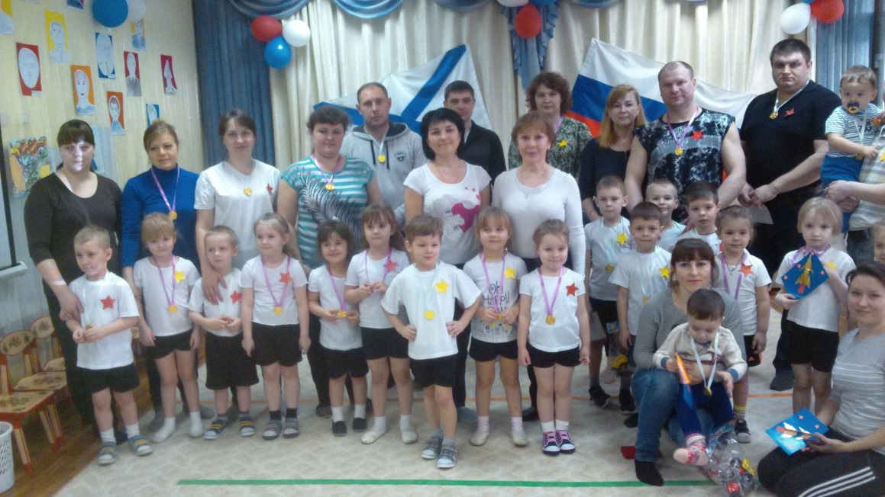
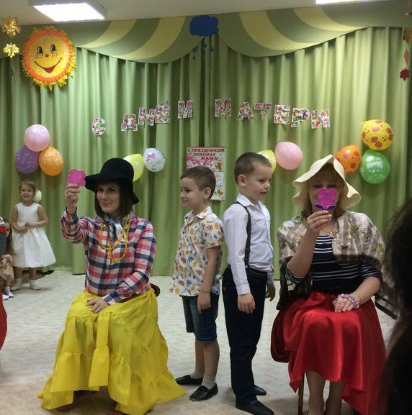
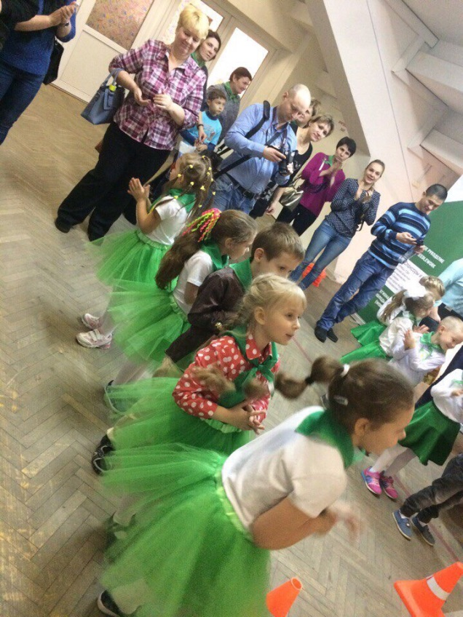
РАБОТА С РОДИТЕЛЯМИ

Slide 8

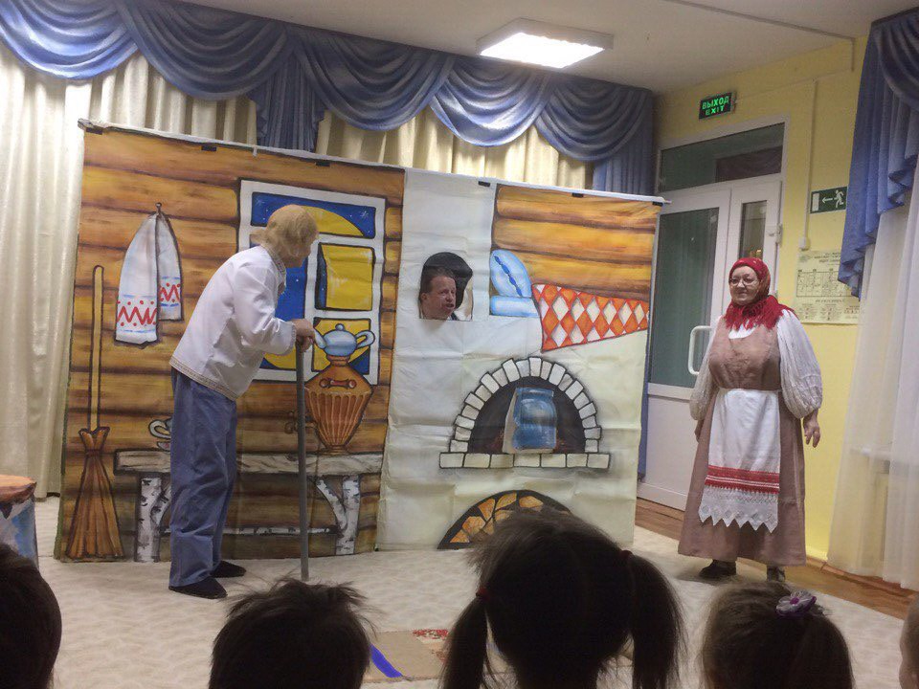
СОТРУДНИЧЕСТВО С УЧРЕЖДЕНИЯМИ ГОРОДА
МБОУСОШ № 9
ДЕТСКАЯ ГОРОДСКАЯ БИБЛИОТЕКА
МБОУ ДОД ДХШ
ГИБДД
Музейно-выставочный комплекс
ГОАУСОН «Специальный дом для одиноких престарелых»

Slide 9
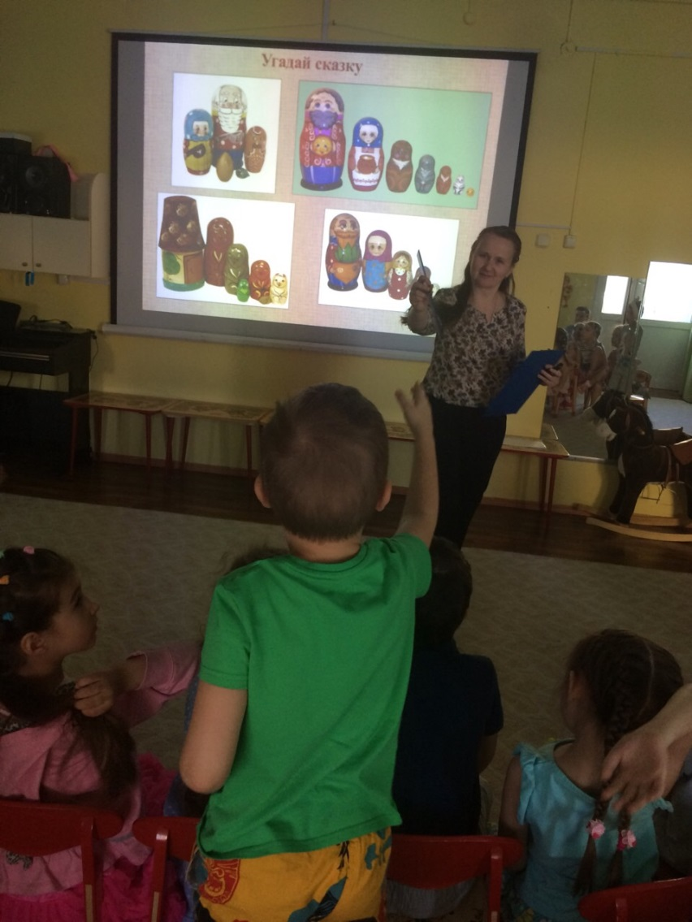
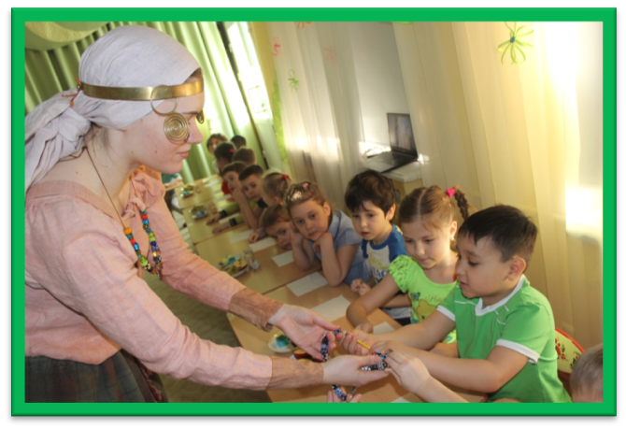
Выставочный зал у нас в гостях «Русская матрешка»
Познавательное занятие с представителями Клуба исторической реконструкции «Фьорд» и Мастерской народного костюма « Светлица»

Slide 10
Результативность образовательной деятельности ДОУ

